Slide 1
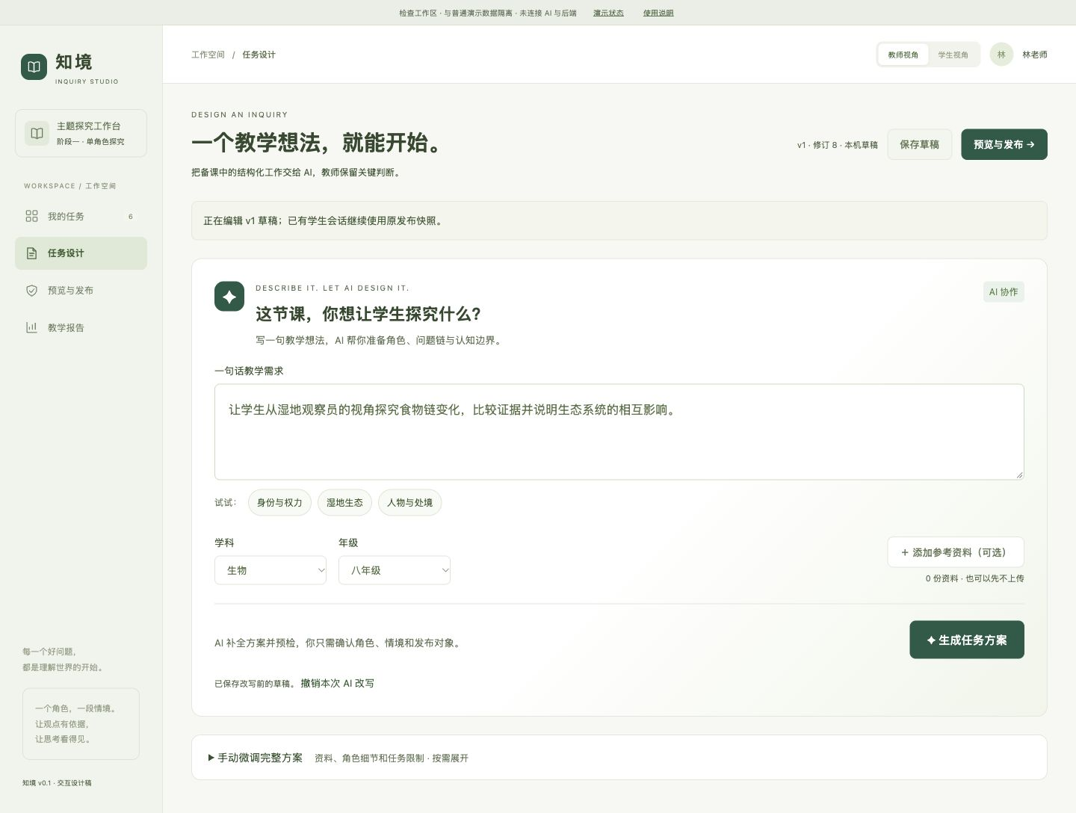
INQUISPACE · 知境
答辩汇报
InquiSpace 的产品设计、技术决策与 AI 协作实践
单角色沉浸式探究学习系统 · 项目答辩
Notes:
我今天汇报的项目是 InquiSpace，中文名是“知境”。

Slide 2
知
InquiSpace
汇报目录
汇报目录
围绕需求判断、技术取舍、系统体验和 AI 协作展开
01
项目背景与需求决策
03–06
需求歧义、阶段一边界与最小实现目标
02
技术架构与产品设计
07–09
技术选型、接口数据设计与原型迭代
03
系统功能演示
10–11
教师创建发布、学生探究与学习报告
04
AI 协作、困难与验收
12–15
协作案例、核心难题、验证结果与当前边界
汇报重点：我如何分析问题、做出决策，并用 AI 推进与验证方案
02 / 15
Notes:
接下来我会从四个部分展开。首先介绍项目背景，以及我如何分析需求、确定阶段一边界。第二部分说明技术架构、接口数据设计和原型迭代。第三部分演示教师端、学生端和学习报告的完整闭环。最后介绍我与 AI 的具体协作方式、项目中最大的困难等

Slide 3
知
InquiSpace
项目背景
项目背景与目标
01
教师准备成本高
角色、问题、资料和课堂安排需要反复配置。
项目目标
让教师创建一个有明确身份和资料边界的角色，引导学生持续探究，并留下可核对的学习过程。
02
普通对话缺少边界
角色可能漂移，回答也可能脱离资料依据。
03
学习过程难以回看
学生的判断和修正散落在对话中。
教师创建与发布
学生角色对话
自动学习报告
教师查看学情
02 / 14
Notes:
这个项目面向的是主题探究学习。最初我看到三个核心问题。第一，教师需要准备角色、问题和资料，备课成本比较高。第二，普通大模型虽然能对话，但很容易出现身份漂移、超出时代认知或者没有资料依据。第三，学生的思考过程散落在聊天记录里，教师很难快速看出学生提出过什么判断、是否查过资料、有没有修正观点。因此，项目目标不是简单做一个历史角色聊天机器人，而是形成一个完整闭环：教师创建并发布任务，学生与单一角色持续探究，系统整理学习过程，教师再回看学情和原话依据。

Slide 4
知
InquiSpace
需求分析
一次需求纠错与两项边界澄清
AI 初步判断
我的核对
最终修正
资料能力属于阶段二
通用要求仍然生效
阶段一保留证据链路
阶段一可以暂不实现资料解析、来源位置和点击原文定位。
原文第六节已将资料与来源列为核心功能，分阶段验收不能覆盖通用约束。
保留 PDF/TXT、证据检索、来源位置和原文定位。资料不足时明确无法确认。
必填信息不等于逐项填写
最终成果不等于长成果表
教师给出一句教学设想，其余信息由 AI、默认值和必要追问补齐。
AI 整理学生已经表达的内容，但不替学生补出结论或观点变化。
03 / 14
Notes:
需求分析中最重要的一次纠错，发生在“资料与来源”上。AI 最初根据阶段二的“资料增强”判断，阶段一可以先不做资料解析和原文定位。这个方案看起来符合最小实现，但我对照原始任务后发现，第六节已经把资料与来源列为通用核心要求。因此我继续追问，区分了“阶段一基础证据能力”和“阶段二进一步增强”。最终，阶段一仍然保留 PDF 和 TXT、证据检索、来源位置和原文定位。这里还有两项边界澄清。必填信息不代表教师必须逐项填写，最终成果也不代表学生必须再填一张长表。这个案例让我确认，AI 可以帮助裁剪需求，但我必须回到原文核对它有没有遗漏上位约束。

Slide 5
知
InquiSpace
范围决策
阶段一范围与核心取舍
方案 A
方案 B
最终选择
只做单角色聊天
首版覆盖多角色
单角色加证据链路
实现较轻，但无法核验回答依据，也无法完成原文回查。
功能丰富，但角色切换、记忆隔离和发言调度会放大不确定性。
保留资料解析、证据检索、原文定位、角色边界和教师确认。
最小实现的目标是缩小验证范围，同时保留决定教学可信度的能力。
04 / 14
Notes:
需求切分中最重要的取舍，是缩小角色和协作范围，同时保留资料与证据能力。我比较了三条路径。第一条只做单角色聊天，开发最轻，但学生无法核对回答依据。第二条一开始就做多角色、多格式资料和复杂评测，覆盖面大，但首版范围会迅速失控。我最终选择第三条：只做单角色，但完成必要的资料解析、检索、引用和原文定位。单角色已经足够验证最关键的问题，包括身份和时代边界、连续对话稳定性、基于资料回答，以及能否追问学生的理由。多角色切换、圆桌调度、OCR、联网搜索和向量数据库都明确延期。

Slide 6
知
InquiSpace
项目方法
从需求到验收的实施路径
需求分析
边界确定
技术方案
工程设计
交互原型
开发测试
验收
识别歧义和通用约束
锁定阶段一范围
确定最小闭环
接口、状态与数据结构
实际操作修正流程
验证规则与异常
按用例保留证据
原型暴露的问题会回到接口和数据库设计中修订，文档、交互与实现保持一致。
05 / 14
Notes:
我的实施过程并不是让 AI 一次性生成整个项目，而是按七个阶段推进。首先分析需求，确定阶段一边界，然后设计技术架构和最小实现方案。在此基础上，我先生成详细设计、接口文档和数据库设计，再制作交互原型。原型不是最后的美化步骤，而是验证需求和工程设计的工具。例如，一句话生成方案、自动报告和报告更正，都反过来影响了接口状态和数据库表。之后才进入代码开发、规则测试和验收。整个过程存在回路，而不是一条单向流水线。我要求需求、接口、数据模型和实际交互保持一致。

Slide 7
知
InquiSpace
技术设计
技术架构与最小实现方案
当前选择基于阶段一的小规模验收目标，尚未进行多套技术栈的性能实测
比较项 | 当前选择 | 暂不选择 | 升级条件
数据库 | SQLite | PostgreSQL | 多实例部署或并发写入明显增加
资料检索 | BM25 | 向量检索 | 真实问法持续漏检
流程编排 | 显式 Python 流程 | LangGraph 等框架 | 分支、并行和恢复逻辑复杂
模型能力 | 模型 API | 自建推理 | 成本、延迟或安全要求无法满足
后台任务 | 单进程状态 | Redis / Celery | 需要跨进程队列或水平扩展
React 前端
模型适配层
教师、学生与报告界面
统一调用与输出校验
FastAPI 后端
BM25 检索
接口校验与业务服务
受控资料容易核对
显式工作流
SQLite 与本地文件
生成、检索、核验与保存
版本、引用与原始资料
06 / 14
Notes:
技术选型方面，我没有只记录最终答案，而是明确了备选方案和升级条件。前端选择 React、TypeScript 和 Ant Design，后端使用 FastAPI。数据库在 SQLite 和 PostgreSQL 之间选择了 SQLite，因为当前是单机、小规模验收；当出现多实例和高并发写入时再升级。检索在 BM25 和向量检索之间先选 BM25，因为资料量小，结果容易核对；如果真实问法持续漏检，再引入查询改写或向量检索。流程方面，我没有直接使用 LangGraph，而是选择显式 Python 流程，因为当前步骤已经清晰，权限、确认、停止和重试更容易控制。模型先通过 API 接入，后台任务也暂时保持单进程。这里的判断依据是当前阶段，而不是认为这些更复杂的技术永远不需要。

Slide 8
知
InquiSpace
工程设计
接口与数据设计
界面越简洁，后台越需要明确状态、事务和数据来源
教学意图与草稿
生成方案与人工修改
发布版本与会话快照
学习报告与独立更正
交互调整 | 接口和数据设计
一句话生成教学方案 | 保存生成结果、人工修改保护和撤销记录
学生结束后自动生成报告 | 区分学习完成与报告生成状态，保存输入快照并支持单独重试
学生补充或更正 | 保留原始报告和原话，追加独立更正记录
20
初版数据表
23
修订后数据表
3
新增学习事件、报告与更正
07 / 14
Notes:
在接口和数据库设计上，我采用了先整体设计，再通过原型修订的方式。最重要的认识是，界面越简洁，后台状态反而越需要严格。例如，教师从逐项填写改成一句话生成方案后，系统需要保存生成结果，保护人工修改，并支持撤销。学生取消长成果表、改为自动报告后，我需要区分“学习已经结束”和“报告已经生成”两个状态。即使报告失败，已有对话也必须保存，报告可以单独重试。为了避免 AI 误解学生，我又增加了独立更正记录，保留原话和原报告。数据库由二十张表调整为二十三张表，新增了学习事件、学习报告和报告更正。

Slide 9
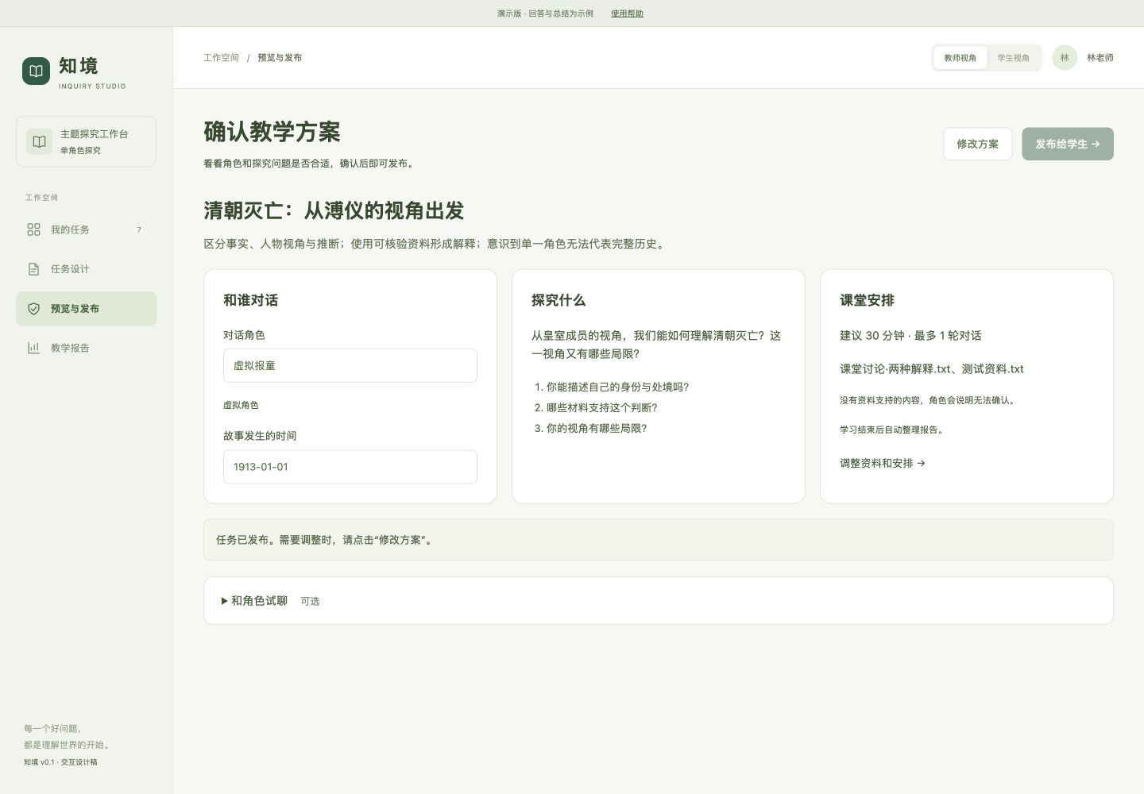
知
InquiSpace
产品设计
原型中的失败结果与三次修订
1
字段驱动
教师逐项填写主题、目标、角色、时间和资料范围。学生对话结束后还要重复填写结论、角色观点和反思。
2
第一次简化
AI 已能生成方案和报告，但教师仍会看到“AI 发布前检查”等专业名词，报告还直接展示运行轨迹和 JSON。
3
第二次简化
教师只看角色、探究内容和课堂安排。学生完成对话即可结束，检查和技术记录全部留在系统内部。
信息需要完整，但不应全部转化为用户操作。
最终原型：以教学内容为中心，技术检查留在系统内部
08 / 14
Notes:
原型设计里最有价值的不是最终页面，而是前面几个不理想方案暴露了什么。第一版直接把业务字段变成表单，教师需要逐项填写大量配置，学生对话结束后还要重复填写结论、角色观点和反思。第二版已经加入一句话生成和自动报告，但我实际查看后发现，页面仍然出现“AI 发布前检查”、检查卡片、运行轨迹和 JSON。这些内容对开发排查有用，却不是师生的任务。第三次修改后，教师只需要看和谁对话、探究什么、课堂怎么安排；学生完成对话就可以结束。后台检查和技术记录继续存在，但不再要求用户理解。这个过程说明，功能完整不等于把所有系统状态都展示出来。

Slide 10
知
InquiSpace
功能演示 · 教师端
教师创建与发布
1
描述教学设想
资料和高级设置按需展开
2
生成并修改方案
AI 补齐角色、问题链和课堂安排
3
自动执行发布检查
缺少信息时只提示需要补充的内容
4
选择学生并确认发布
教学内容和发布对象由教师决定
09 / 14
Notes:
这里进入教师端功能演示。演示时我会先输入一句教学设想，例如让学生从一个历史人物的视角探究清朝灭亡。系统根据这句话生成角色、探究问题和课堂安排，教师可以修改，也可以先和角色试聊。接下来进入预览发布页，后台会自动检查历史时间、角色边界、资料状态和必要字段。如果信息不足，页面只告诉教师需要补什么，不展示技术检查过程。最后，教师选择发布学生，并确认教学内容适合本次课堂后发布。这里我想强调，人机职责是分开的：AI 负责准备方案，程序负责确定性检查，教师保留教学和发布决策。

Slide 11
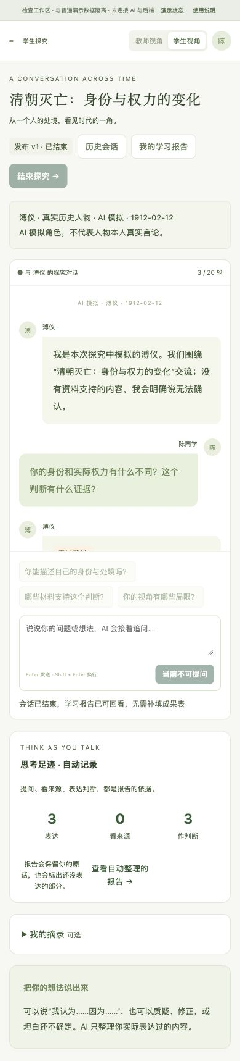
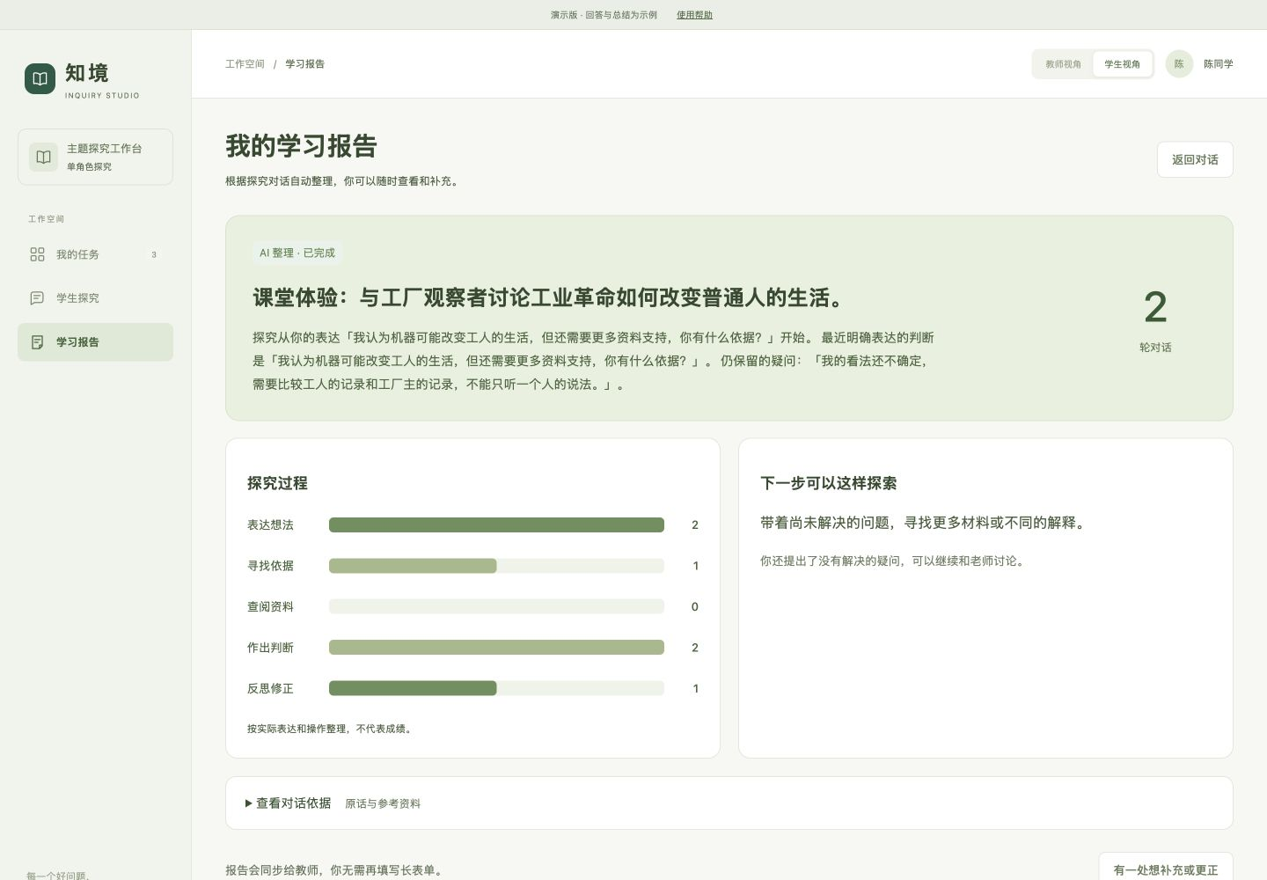
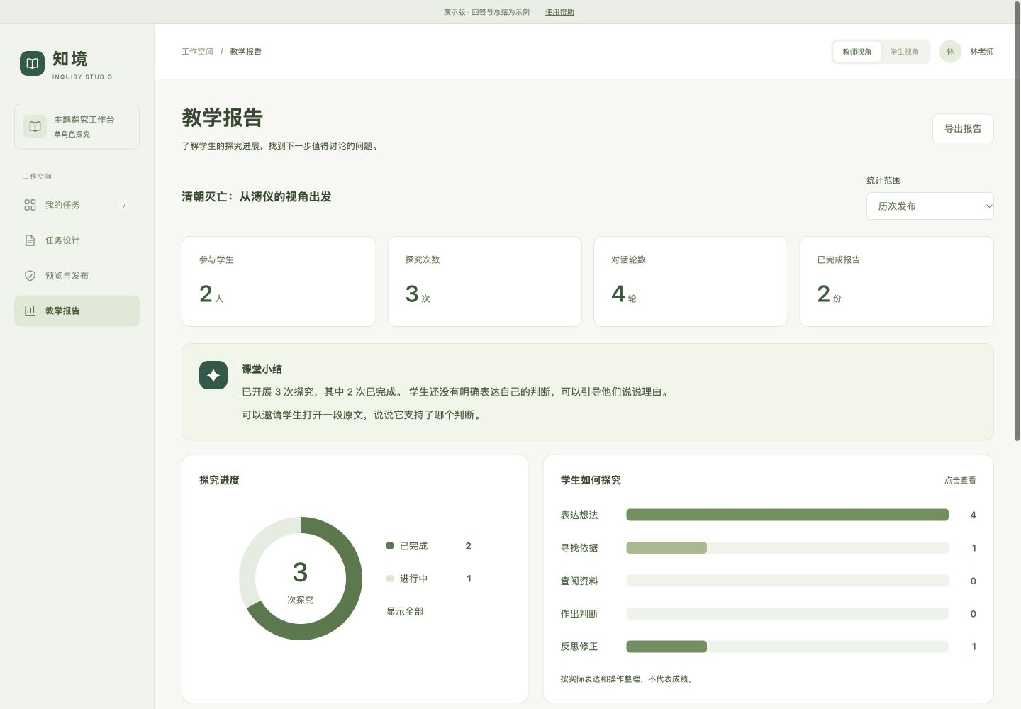
知
InquiSpace
功能演示 · 学习闭环
学生探究与学习报告
学生报告
教师报告
自由提问与表达判断
查看资料来源和原文
角色追问理由与反例
结束后自动整理报告
学生对话
报告只整理学生已经表达的观点，原话与资料来源可以继续回查。
10 / 14
Notes:
学生端的核心是把思考放在对话中。学生可以自由提问，也可以直接表达判断。角色不会只给答案，而是会追问“你的依据是什么”“有没有其他解释”。如果回答使用了资料，学生可以打开来源，回到具体原文位置核对。学生结束探究后，不需要再填写一张长成果表。系统根据真实对话整理学习报告，展示学生表达过的判断、查阅来源的行为、反思和下一步建议。教师端再把这些过程汇总为图表，并支持点击图表回查原话。这里有一条重要限制：报告只能归纳学生已经说过的内容，不能把角色观点当成学生观点，也不能替学生编造尚未形成的结论。

Slide 12
知
InquiSpace
AI 协作
一次具体的 AI 协作迭代
我的原始提问
AI 第一次方案
我的判断
第二轮修改
“教师和学生要填写的内容太多了。教师发布任务时应该让 AI 承担更多准备工作。学生的思考体现在对话过程中，不需要再填写大量成果内容。”
一句话生成任务，学生对话后自动形成报告，教师通过图表查看过程。
页面仍展示检查卡片、运行轨迹和 JSON。功能正确，但真实师生不需要理解这些内部概念。
教师只确认教学内容。学生直接对话，报告优先展示小结、图表和原话依据。
AI 负责
提出方案、修改原型、同步详细设计与接口数据文档
我负责
判断真实用户是否需要这些操作，并通过页面和测试验证结果
11 / 14
Notes:
这一页是我认为最能代表人机协作方式的案例。我的原始反馈是，教师和学生要填写的内容太多，教师准备工作应该更多交给 AI，学生的思考应该体现在对话里。AI 第一轮提出了一句话生成、自动报告和教师图表，我接受了这个方向。但我继续检查原型时发现，页面仍然展示检查卡片、运行轨迹和 JSON。这说明方案在功能上正确，在真实用户体验上仍然不合适。我要求第二轮修改，把技术检查留在后台，只向教师呈现角色、探究内容和课堂安排，只向学生呈现对话与学习报告。这个案例中，AI 负责快速生成方案、修改原型和同步文档，我负责判断、取舍和验证。

Slide 13
知
InquiSpace
困难与解决
减少操作负担，同时保留真实学习过程
大量表单
全部交给 AI
对话作为
原始记录
结构化信息容易收集，但教师和学生需要重复填写，操作脱离教学活动。
操作简单，但报告可能出现学生没有表达过的判断和观点变化。
学生
AI
教师
程序
在对话中表达判断、依据和反思
生成方案、提出追问、整理已有表达
确认教学内容、发布对象和报告使用
管理权限、状态、引用和可核对统计
报告失败可以单独重试，学习过程、原话和原始报告继续保留。
12 / 14
Notes:
整个项目中最大的困难，是减少师生操作负担，同时保留真实、可追溯的学习过程。如果要求教师和学生填写大量表单，数据很容易结构化，但使用成本太高。如果全部交给 AI，报告看起来会很完整，却可能出现学生没有表达过的判断。最终我把原始对话作为事实来源，并划分四类职责。学生负责表达自己的判断、依据和反思；AI 负责生成、追问和整理；教师负责确认教学内容与发布对象；程序负责权限、状态、引用和统计。学习完成和报告生成也被设计为不同状态。报告失败可以单独重试，不能要求学生重新学习，原话和旧报告也不能被覆盖。

Slide 14
知
InquiSpace
验证结果
测试、验收与当前边界
已经完成的验证
47
23
69
原型状态规则测试
数据库设计表
建库、约束与事务检查
• 教师创建发布、学生探究、报告更正与图表回查
• 桌面端、移动端布局与图文报告导出
13 / 14
Notes:
当前已经完成的验证包括四十七项原型状态规则测试、二十三张表的数据库设计，以及六十九项建库、约束和事务检查。原型方面，我实际走通了教师创建发布、缺失信息阻止发布、学生结束探究、报告更正和教师图表回查，也检查了桌面与手机布局和图文报告导出。但是我需要明确当前边界：原型中的方案生成、回答和总结主要由本地规则与模板模拟，不能用这些结果证明真实模型已经达到教学要求。正式验收还需要接入真实 PDF 和 TXT，验证连续十轮角色稳定性、未来信息拦截、引用准确性、权限隔离和报告归纳质量。我希望用这种区分保证汇报结论真实可信。

Slide 15
知
InquiSpace
项目总结与个人思考
系统设计
形成教师创建、学生探究和学习报告的完整闭环
使用 AI 完成复杂项目的关键，是建立清晰的边界、判断标准和验证机制。
技术设计
通过状态、权限、证据和事务保持过程可追溯
AI 协作
让 AI 承担分析与执行，对输出持续核对和验证
个人决策
识别歧义、控制范围、做出取舍，并对结果负责
谢谢
14 / 14
Notes:
最后总结一下。产品层面，我完成了教师创建、学生探究和自动报告的完整闭环设计。技术层面，我用状态、权限、证据和事务来保证过程可追溯。AI 协作层面，我没有把 AI 当成最终决策者，而是让它承担方案生成、文档同步和代码执行，再由我核对需求、判断体验并通过测试验证。对我个人而言，这个项目最大的收获，是学会在使用 AI 提高效率的同时，始终保留对目标、边界和结果的责任。使用 AI 完成复杂项目的关键，不是让它生成更多内容，而是建立清晰的边界、判断标准和验证机制。我的汇报到这里，谢谢各位老师。

